Slide 1
Sensorpositionen
1
2
3
Position | X-Koord. | Y-Koord.
1 | -325 | 325
2 | 0 | 325
3 | 325 | 325
4 | -325 | 0
5 | 325 | 0
6 | -325 | -325
7 | 0 | -325
8 | 325 | -325
4
y
5
x
6
7
8

Slide 2
Lasteinleitungspunkte
55
Lasteinleitungs-ID | X-Koord. | Y-Koord.
001 | -275 | 275
002 | -220 | 275
003 | -165 | 275
004 | -110 | 275
005 | 55 | 275
006 | 0 | 275
007 | 55 | 275
008 | 110 | 275
009 | 165 | 275
010 | 220 | 275
011 | 275 | 275
012 | -275 | 220
013 | -220 | 220
… | … | …
001
002
003
004
005
006
007
008
009
010
011
55
012
013
…
y
x

Slide 3
Namenskonvention .csv Dateien
LasteinleitungsID_Xpos_Ypos_Kraft.csv
Beispiel für Lasteinleitungspunkt 001 mit x = -275, y = 275 und F = 50 N
001_-275_275_50.csv
Lasteinleitungs-ID | X-Koord. | Y-Koord.
001 | -275 | 275
002 | -220 | 275
003 | -165 | 275
004 | -110 | 275
005 | 55 | 275
006 | 0 | 275
007 | 55 | 275
008 | 110 | 275
009 | 165 | 275
010 | 220 | 275
011 | 275 | 275
012 | -275 | 220
013 | -220 | 220
… | … | …

Slide 4
Inhalte des Beispielfoliensatzes
Elemente des Corporate Design der TU Dresden
Logo
Schrift
Farben
Raster
Vorlagendatei speichern
Barrierefreiheit
Zweitlogos – Anordnungsmöglichkeiten auf Titel- und Inhaltsfolien
Hinweise zum Umgang mit der Präsentationsvorlage
Beispielseiten mit Inhalten der TU Dresden
TU Dresden
Diagramme
Infografiken
DRESDEN-concept

Slide 5
Elemente des Corporate Design

Slide 6



Logo Nutzungshinweise und Platzierung
Das Logo der TUD besteht aus einem Symbol und einem Schriftzug.
Es tritt immer als Ganzes in Erscheinung und darf nicht getrennt oder modifiziert werden.
Das Logo kann in folgenden Farben verwendet werden:
Blau (HKS 41) Hausfarbe der TUD
Weiß (auf blau, schwarz oder dunkelgrau)
Schwarz (auf weiß oder grau)
Grau (auf weiß oder grau)
in allen genannten Farben auch auf Fotos

Slide 7
Schrift Hausschrift Open Sans
Ab Februar 2018 wird die Schrift Open Sans als Hausschrift der TUD verwendet. Die Open Sans wurde von Schriftgestalter 🔗 Steve Matteson als medienübergreifende Schrift für Drucksachen, Webgestaltung und mobile Interfaces entwickelt und unter der Apache License Version 2.0 veröffentlicht. Die Schrift steht in verschiedenen Schriftbibliotheken im Internet und im internen Bereich der TUD-Webseiten als freier 🔗 Download zur Verfügung. Die Schrift Open Sans ist direkt in dieser Präsentationsvorlage eingebunden.
Schriftschnitte
Open Sans Light
Open Sans Light Italic
Open Sans Regular
Open Sans Regular Italic
Open Sans Semi-Bold
Open Sans Semi-Bold Italic
Open Sans Bold
Open Sans Bold Italic
Open Sans Extra-Bold
Open Sans Extra-Bold Italic

Slide 8
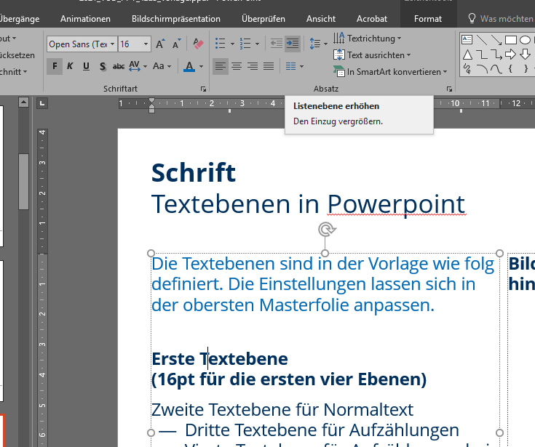
Schrift Listenebenen in Powerpoint nutzen
Die Textebenen sind in der Vorlage wie folgt definiert. Die Einstellungen für die einzelnen 🔗 Listenebenen lassen sich in der obersten Masterfolie anpassen.
Erste Textebene (16pt für die ersten vier Ebenen)
Zweite Textebene für Normaltext
Dritte Textebene für Aufzählungen
Vierte Textebene für Aufzählungen bei viel Text
Fünfte Ebene (14 pt für alle folgenden Ebenen)
Sechste Ebene für Normaltext
Siebte Ebene für Aufzählungen
Achte Ebene für Aufzählungen
Neunte Ebene für Aufzählungen

Slide 9

Farben Grundfarben und Varianten
Name rgb hex
HKS 41 0 / 48 / 94 #00305d
HKS 44 0 / 106 / 179 #006ab2
Cyan 0 / 158 / 224 #009de0
HKS 92 114 / 120 / 121 #717778
HKS 33 147 / 16 / 126 #93107d
HKS 36 84 / 55 / 138 #54368a
HKS 65 106 / 176 / 35 #69af22
HKS 57 0 / 125 / 64 #007d3f
HKS 07 238 / 127 / 0 #ee7f00
Die Hausfarbe der TU Dresden ist Dunkelblau, Farbton HKS 41.
Zudem sind eine Reihe von Sekundärfarben definiert.
Die Farben können in unterschiedlicher Deckkraft eingesetzt werden.
Die Farben sind direkt in dieser Präsentationsvorlage eingebunden.
Sie können Farbpaletten über folgenden Dateipfad in Ihrem System für Office hinterlegen.
C:\Users\..................\AppData\Roaming\Microsoft\Templates\Document Themes\Theme Colors

Slide 10

Farben Farbzuweisung Bereiche und Studieninformationssystem
 |  |  | Bezeichnung | rgb | Hex
 |  |  | MN hell | 101 / 179 / 46 | #65b32e
 |  |  | MN dunkel | 0 / 137 / 58 | #00893a
 |  |  | BuU hell | 0 / 172 / 169 | #00aca9
 |  |  | BuU dunkel | 0 / 131 / 141 | #00838d
 |  |  | ING hell | 0 / 161 / 217 | #00a1d9
 |  |  | ING dunkel | 0 / 119 / 174 | #0077ae
 |  |  | GSW hell | 224 / 49 / 138 | #e0318a
 |  |  | GSW dunkel | 206 / 0 / 117 | #c40075
 |  |  | MED hell | 232 / 65 / 44 | #e8412c
 |  |  | MED dunkel | 205 / 23 / 25 | #007bc1
 |  |  | LEH hell | 239 / 125 / 0 | #ef7d00
 |  |  | LEH dunkel | 201 / 75 / 23 | #C94B17
Für die fünf Bereiche der TUD folgende Farben zugewiesen.
Für das Studien-Information-System (SINS) gelten für die SINS-Bereiche äquivalente Farben
+ zusätzlich das Orange für den SINS-Bereich Lehramt.

Slide 11
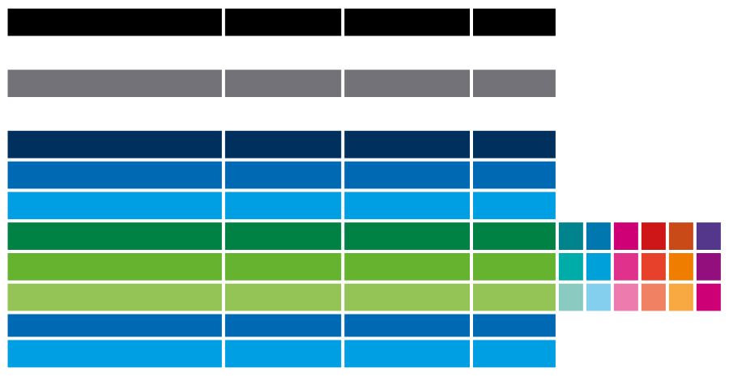
Farben Farbpaletten in Office
Office Farbreihe | Bezeichnung | rgb | Hex
Text/Hintergrund -dunkel - 1 | Schwarz | 0 / 0 / 0 | #000000
Text/Hintergrund -hell - 1 | Weiß | 255 / 255 / 255 | #FFFFFF
Text/Hintergrund -dunkel - 2 | Grau (HKS 92) | 114 / 119 / 119 | #727777
Text/Hintergrund -hell - 2 | Weiß | 255 / 255 / 255 | #FFFFFF
Akzent 1 | Blau HKS 41 | 0 / 48 / 93 | #00305d
Akzent 2 | Blau HKS 44 | 0 / 106 / 179 | #006ab2
Akzent 3 | Cyan | 0 / 158 / 224 | #009de0
Akzent 4 | Grün dunkel | 0 / 137 / 58 | #00893a
Akzent 5 | Grün mittel | 101 / 179 / 46 | #65b32e
Akzent 6 | Grün hell
Hyperlink | Blau HKS 44 | 0 / 106 / 179 | #006ab2
besuchter Hyperlink | Cyan | 0 / 158 / 224 | #009de0
Es ändert sich bei den Farbpaletten für Office (als .xml-Datei abgelegten) jeweils die Akzentfarbe 4 - 5

Slide 12
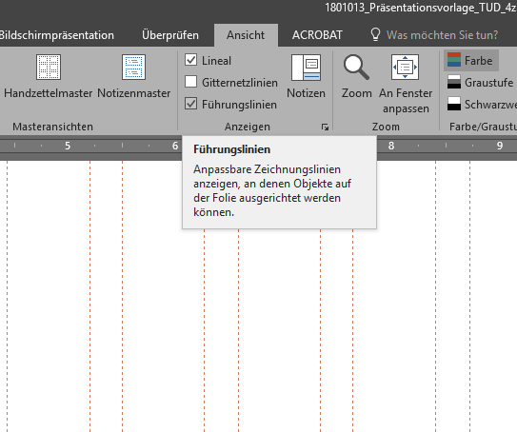
Raster für Präsentationsvorlagen
Für alle Publikationen der TUD ist im CD ein Layoutraster vorgegeben. Hierdurch sind Anordnung und Position des TUD-Logos definiert.
In Präsentationen der TUD wird das Logo auf allen Inhaltsfolien in der Fußzeile unten links neben den Kontaktangaben der Vortragenden platziert.
In allen anderen Kommunikationsmitteln wird das TUD-Logo stets oben links positioniert.
Für diese Präsentationsvorlage wurde das Raster mittels Führungslinien hinterlegt. Diese lassen sich im Menü „Ansicht“ ein- und ausblenden. Diese helfen auch bei der Positionierung von Bild- und Textelementen.
Die Linie über dem Fußbereich markiert den freizuhaltenden Bereich, kann aber als Element entfallen.
mehr Informationen zu diesem Thema: 🔗 Microsoft Office / Führungslinien

Slide 13
Barrierefreiheit Hinweise zur Erstellung barrierefreier Präsentationen

Slide 14
Barrierefrei kommunizieren
Folgende Aspekte sind wesentlich, um ein barrierefreies Dokument zu erstellen:
Inhaltsfelder im Layout nutzen (S. 14)
Formatvorlagen für Text nutzen (S.15)
Leerzeilen vermeiden
Umfangreiche Anpassungen im Folienmaster vornehmen. Auf Schriftgröße und Farbkontraste achten. Kontrastrechner auf 🔗 http://www.leserlich.info/ oder installiert der 🔗 Colour contrast analyzer CCA)
Bilder gruppieren
Bildbeschreibung erstellen
Diagramme, Smartart etc. am besten als Bilddatei mit Alt-Text einbinden
Einstellungen für Sprache und Inhaltsverzeichnis beim PDF-Export berücksichtigen. 🔗 Weitere Informationen zu diesem Thema auf den Serviceseiten der TUD sowie auf den 🔗 Seiten des ELVIS

Slide 15
Hinweise zur Arbeit mit der Präsentationsvorlage

Slide 16
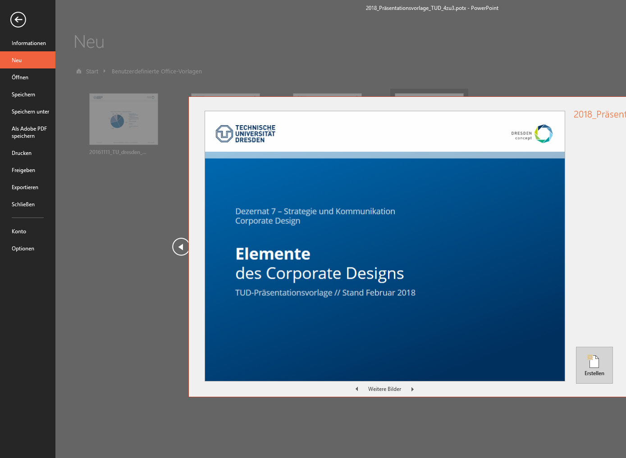
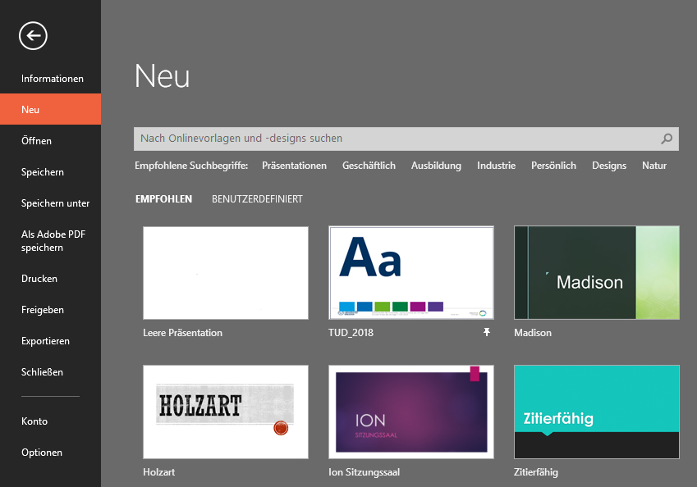
Neue Datei erstellen
Bei einer neuen PowerPoint-Präsentation kann man die Vorlage entweder als „benutzerdefinierte“ Vorlage oder als „empfohlenes“ Design auswählen.
So lassen sich auch weitere Formatierungen z. B. für Diagramme in Excel anlegen.
mehr Informationen zu diesem Thema: 🔗 Microsoft Office / Designs

Slide 17
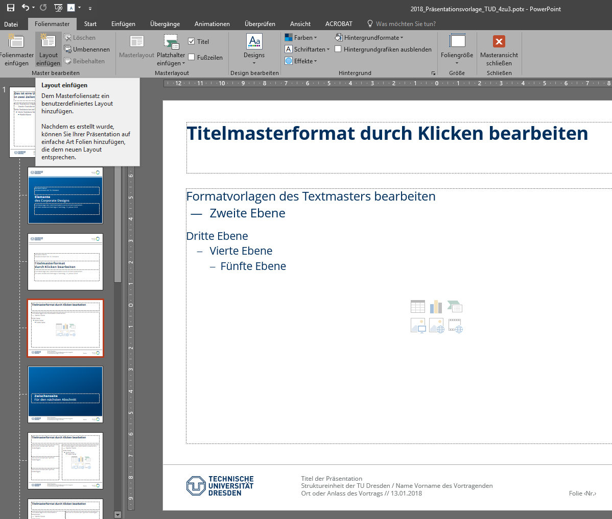
Arbeiten mit der Präsentationsvorlage
Für jede neue Folie innerhalb einer Präsentation sollte man das passende Layout (einspaltig, zweispaltig, etc.) wählen.
Texte und Bilder sollte man direkt in den vorgegebene Feldern platzieren.
Für sich häufig wiederholenden Anordnungen von Bild- und Textelementen lohnt es sich, in den Masterfolien zusätzliche Layouts anzulegen.
So ist es sehr schnell möglich, aus verschiedenen Präsentationen eine gemeinsame zusammen zu stellen und das Layout auf ein einheitliches Layout anzupassen.

Slide 18
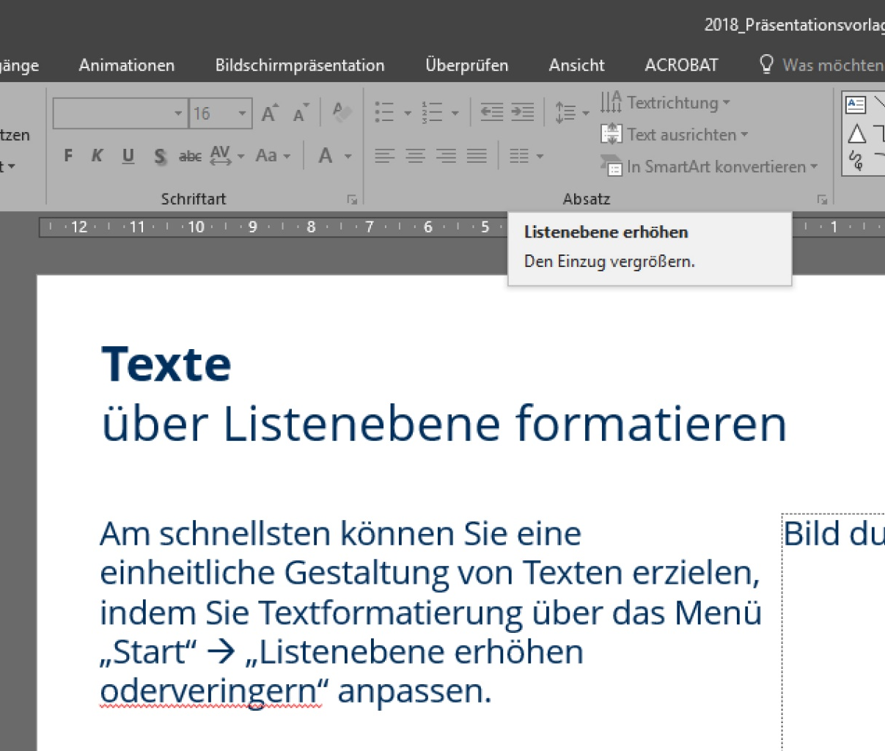
Texte über Listenebene formatieren
Am schnellsten lassen sich einheitlich gestaltete Texte, durch eine Formatierung über das Menü „Start“ → „Listenebene erhöhen oder verringern“ anpassen.
Die hier voreingestellten Textformate
Schriftgröße
Anstriche
Tabulatoren
Textfarbe, etc.
kann man ebenfalls im Folienmaster anpassen.
Kleinere Änderungen und Hervorhebungen können direkt im Text über die Anpassung von Schrift oder Absatz vorgenommen werden.

Slide 19

Platzierung von Zweitlogos Anordnungsmöglichkeiten
Beispielseite
Das Zweitlogo darf nicht größer sein als das TUD Logo

Slide 20

Anordnung Zweitlogo bei Struktureinheiten/Projekten mit DRESDEN-concept Bezug
Zweitlogo
In der Fußzeile
Links neben DRESDEN-concept Logo
Höhe Zweitlogo nicht größer als Höhe des TUD Logos
Vertikale Ausrichtung am TUD Logo
Zweitlogo in der obersten Master-Folie positionieren und Seitenzahl ggf. nach links verschieben

Slide 21
Anordnung Zweitlogo bei Struktureinheiten/Projekten ohne DRESDEN-concept Bezug
Zweitlogo
In der Fußzeile
Zweitlogo anstelle des DRESDEN-concept Logos
Höhe Zweitlogo nicht größer als Höhe des TUD Logos
Vertikale Ausrichtung am TUD Logo
Ausrichtung horizontal rechtsbündig an Hilfslinie/Raster
Zweitlogo in der obersten Master-Folie an der Stelle des DDc-Logos ersetzen

Slide 22
Titelfolie V1
Beispielseite
alternative Beispiele nachfolgend
Standard: mit weißem Kopfbereich und TUD-Logo in blau
Inhaltsbereich Blauverlauf und weiße Schrift. Auf Kontraste und Lesbarkeit achten!

Slide 23
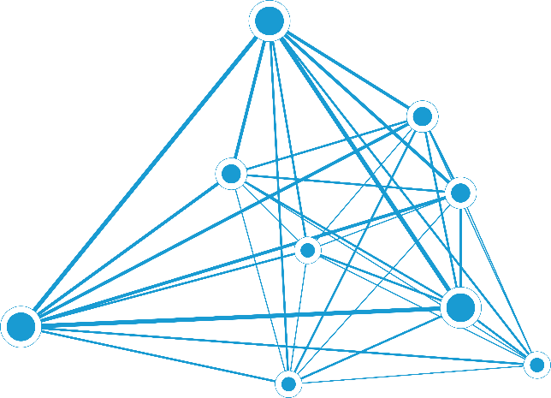
Titelfolie V2
Beispielseite
mit Key Visual im Hintergrund
Beispielhafte Darstellung für Verwendung eines Key Visuals
Auf ausreichend Kontrast der Schrift zum Hintergrund achten! (Bsp. Professur für Datenschutz und Datensicherheit) auf Hintergrund Blau (ganzseitig möglich).

Slide 24
Titelfolie V3
Beispielseite
mit Key Visual im Hintergrund
Beispielhafte Darstellung für Verwendung eines Key Visuals
Auf ausreichend Kontrast der Schrift zum Hintergrund achten! (Bsp. Professur für Datenschutz und Datensicherheit) auf Hintergrund Blauverlauf (ganzseitig möglich).

Slide 25

Titelfolie V4
Beispielseite
mit Key Visual im Hintergrund
Folienlayout weiß und TUD-Logo in blau und blaue Schrift.
Optional Key Visual ergänzbar (vgl. V2, V3)

Slide 26
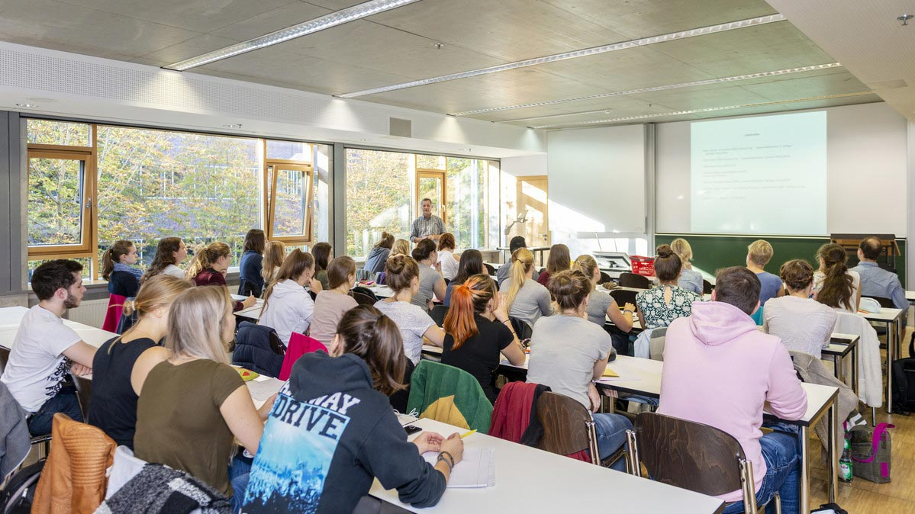
Titelfolie V5a
mit Foto ganzseitig
TUD Logo vor möglichst ruhigem Bildausschnitt.
mit Foto ganzseitig Auf ausreichend Kontrast der Schrift zum Hintergrund achten! (ggf. weiß teiltransparent 10% oder invers dunkelblau hinterlegen)

Slide 27
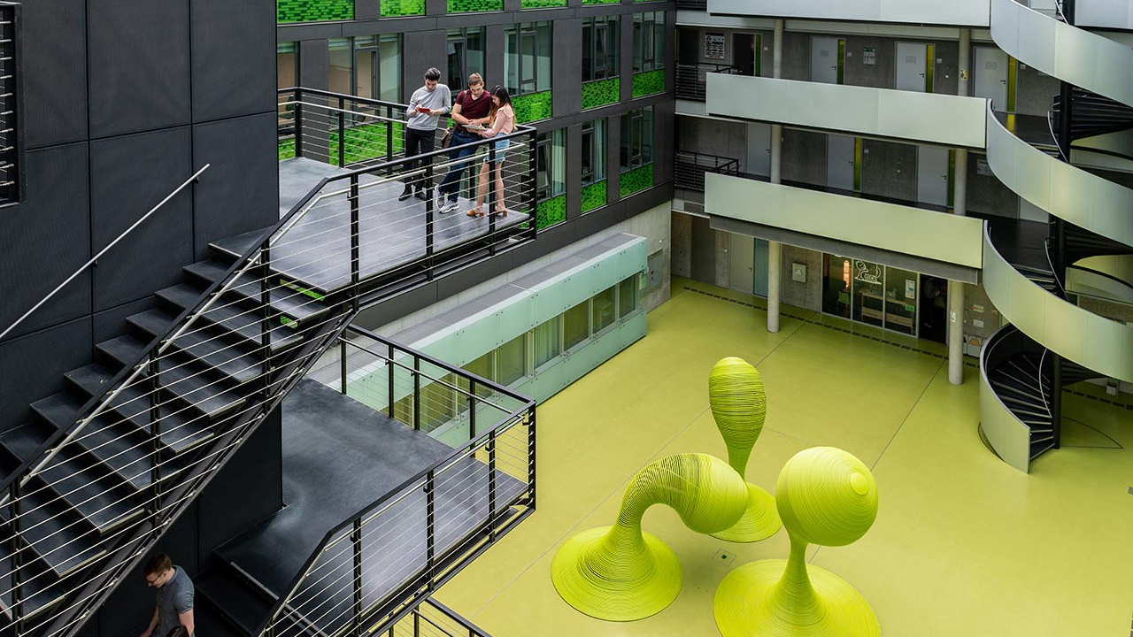
Titelfolie V5b
mit Foto ganzseitig
mit Foto ganzseitig
TUD Logo vor möglichst ruhigem Bildausschnitt.
Auf ausreichend Kontrast der Schrift zum Hintergrund achten! (ggf. weiß teiltransparent 10% oder invers dunkelblau hinterlegen)

Slide 28
Titelfolie V6
Beispielseite
Mit farbigem Hintergrund
Beispielhafte Darstellung mit farbigem Inhaltsbereich und Kopfbereich weiß.
farbiger Inhaltsbereich (unterschiedliche Varianten der CD-Farben umsetzbar)

Slide 29

Titelfolie V7
Beispielseite
mit Key Visual im Hintergrund
Beispielhafte Darstellung: Verwendung eines Key Visuals
als Bildelement im Hintergrund möglich. Auf ausreichend Kontrast der Schrift zum Hintergrund achten!

Slide 30

Titelfolie V7
Beispielseite
mit Key Visual im Hintergrund
Beispielhafte Darstellung: Verwendung eines Key Visuals
als Bildelement im Hintergrund möglich. Auf ausreichend Kontrast der Schrift zum Hintergrund achten!

Slide 31
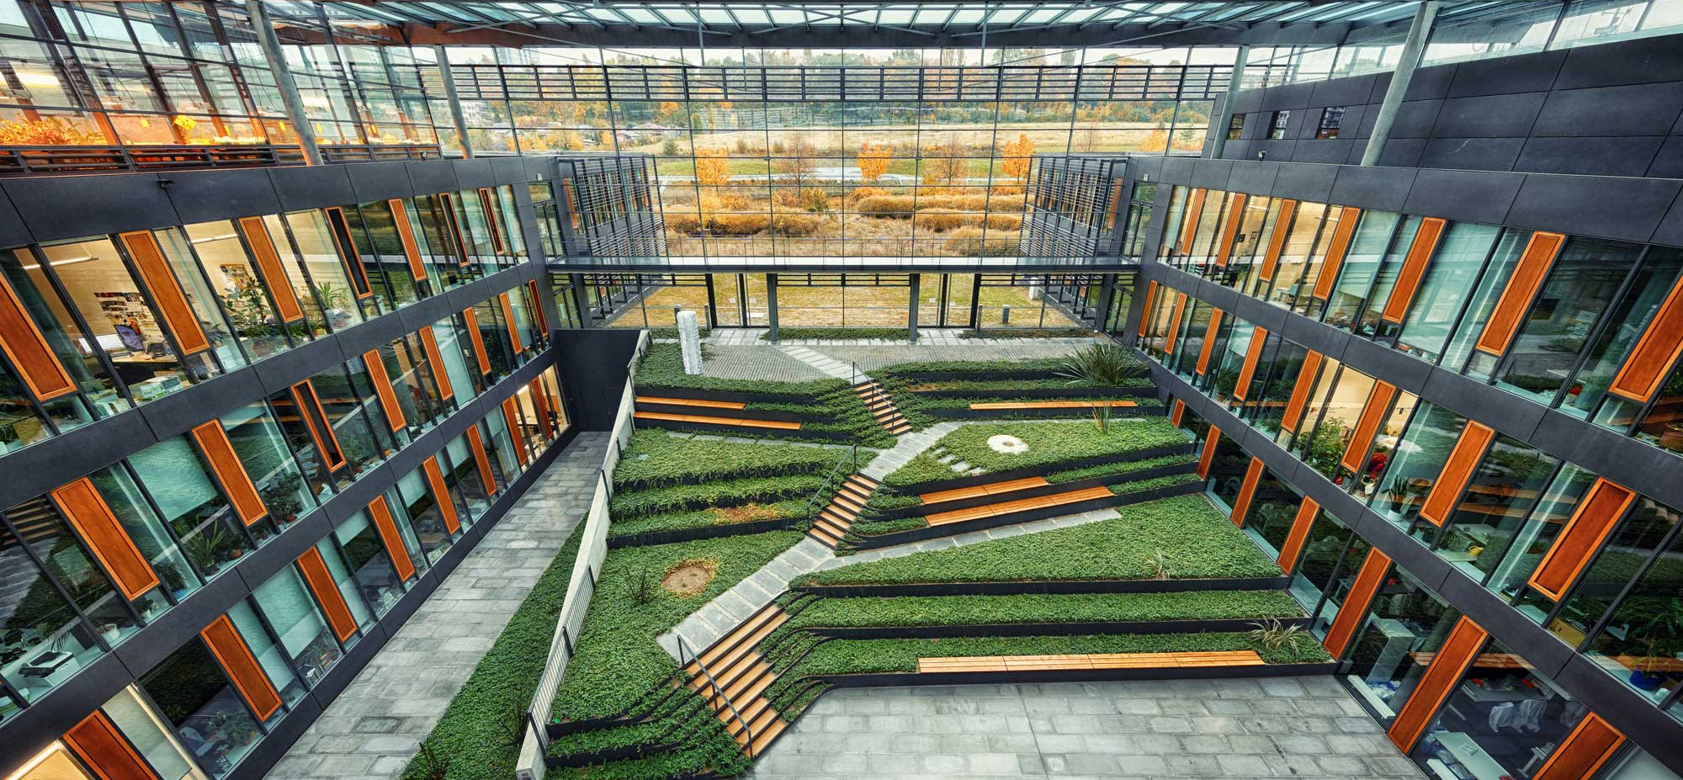
Titelfolie V8
Beispielseite
Auf ausreichend Kontrast von Logo/Schrift zum Hintergrund achten!
mit Foto
Beispielhafte Darstellung; Verwendung des Bildes vollflächig möglich
Auf ausreichend Kontrast von Logo/Schrift zum Hintergrund achten!

Slide 32
Vorlagedatei speichern

Slide 33
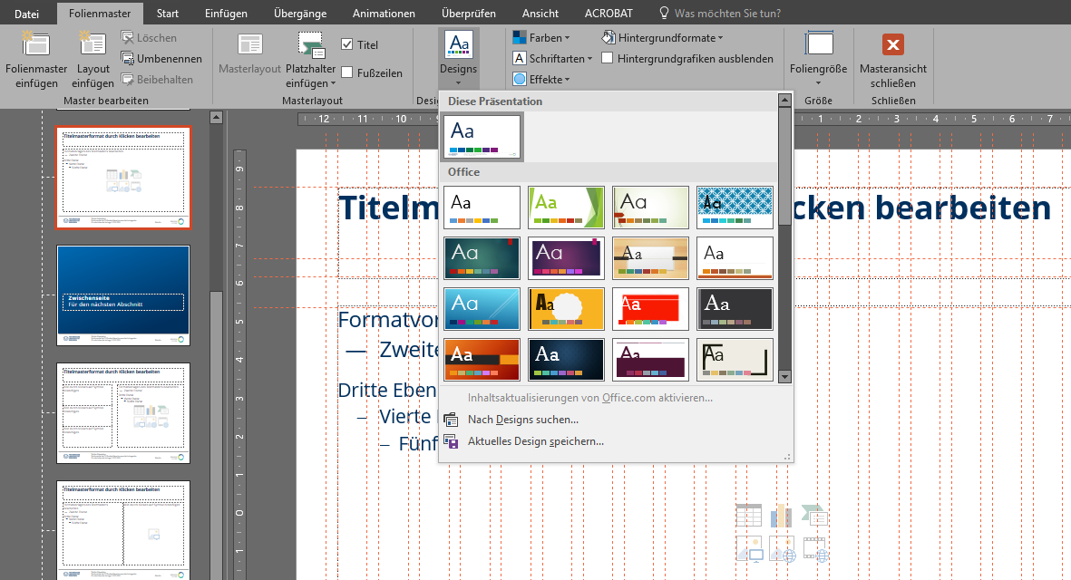
Design speichern
Im Menü „Ansicht“ kann man diese Masterfolien mit Doppelklick auf „Folienmaster“ öffnen und das aktuelle Foliendesign in den eigenen Dokumentenvorlagen speichern.
So kann man bei jeder neuen Präsentation auf die TUD-Voreinstellungen zugreifen.
mehr Informationen zu diesem Thema: → Microsoft Office / Designs

Slide 34
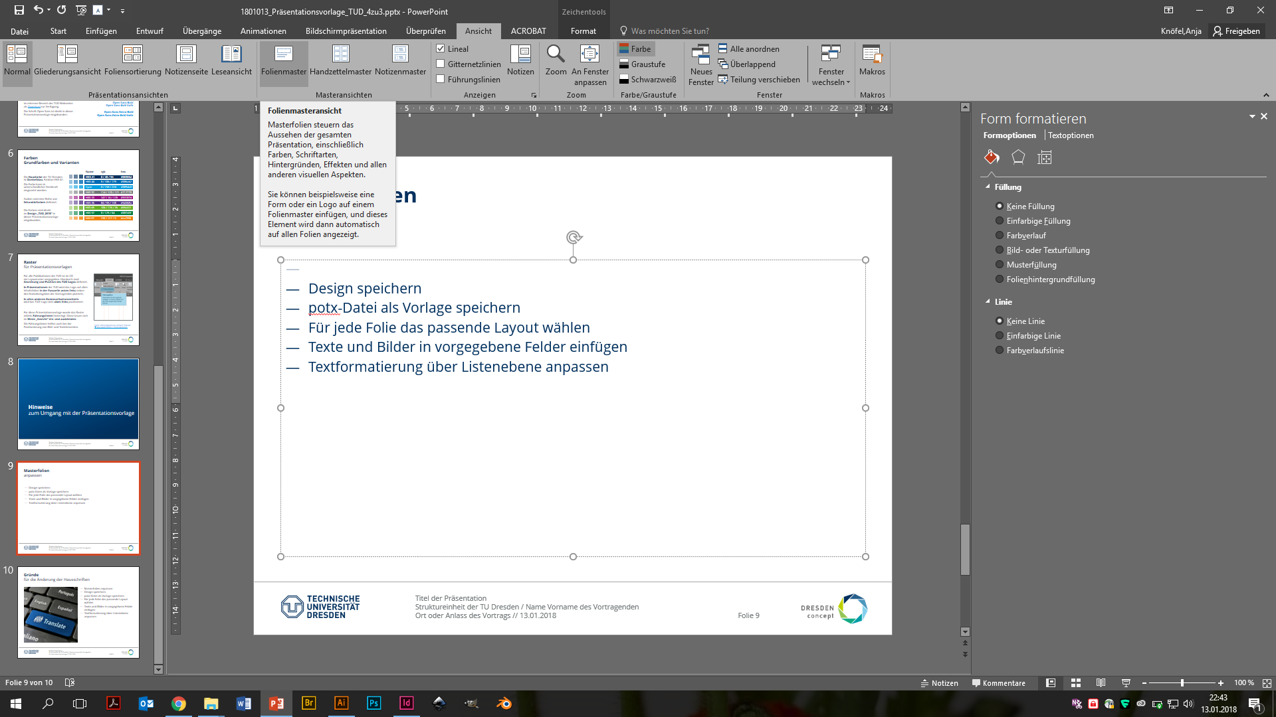
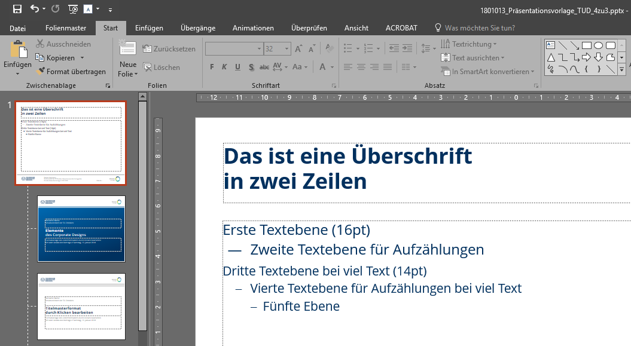
Masterfolien anpassen
Über die Masterfolien kann man effizient das Aussehen der gesamten Präsentation steuern.
Innerhalb der Masterfolien Menü „Start“ kann man die Grundeinstellungen auf dem „Folienmaster“ und die zugehörigen Layoutfolien anpassen:
Inhalt der Fußzeile
Folienhintergrund
Farben
Zweitlogo und Gestaltungselemente
So kann man auch eine weitere individuell angepasste Vorlage hinterlegen.
Hinweis: Beim Öffnen der Masteransicht zeigt PPT nicht den ganz oben größer dargestellten Folienmaster (1). Um diesen anzuzeigen im linken vertikalen Fenster erst ganz nach oben scrollen.
mehr Informationen zu diesem Thema: → Microsoft Office / Folienmaster
(1)

Slide 35
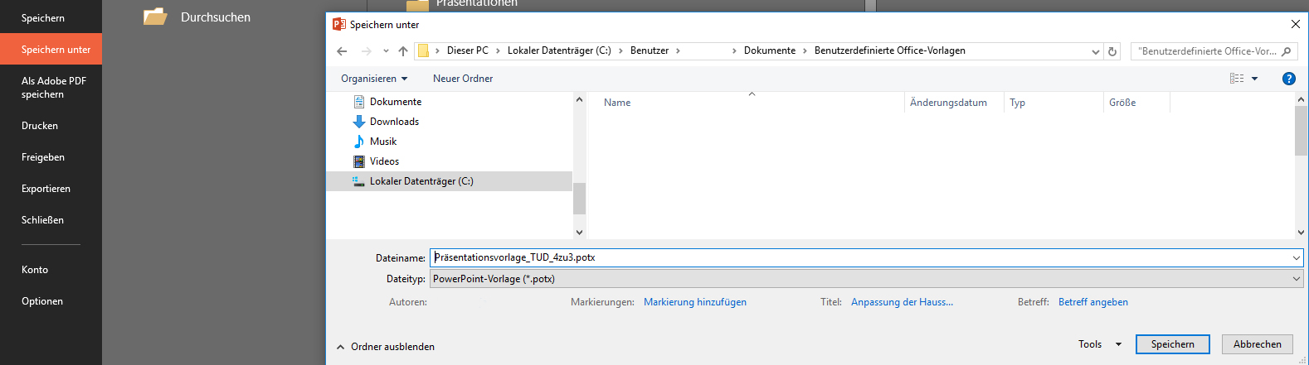
PowerPoint-Vorlage als .potx-Datei speichern
Die angepasste Präsentation kann man über das Menü „Datei“ → „Speichern unter“ als PowerPoint-Vorlage (.potx) auf dem eigenen PC speichern.
Auch so kann man bei jeder neuen Präsentation auf die Vorlage zugreifen.
mehr Informationen zu diesem Thema: → Microsoft Office / Folienmaster

Slide 36
Weitere Beispielseiten mit Inhalten der TU Dresden

Slide 37
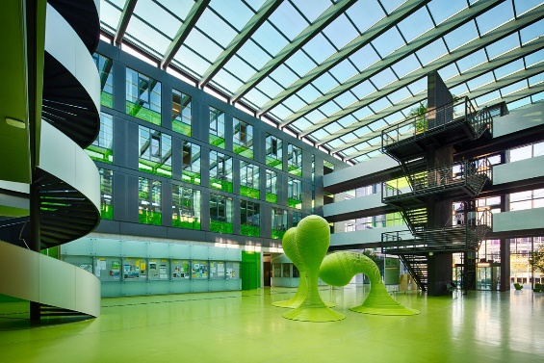



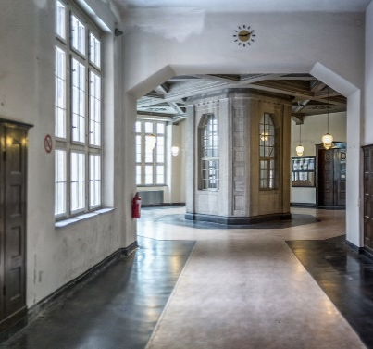

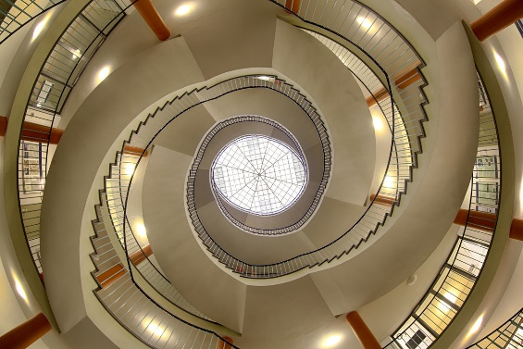
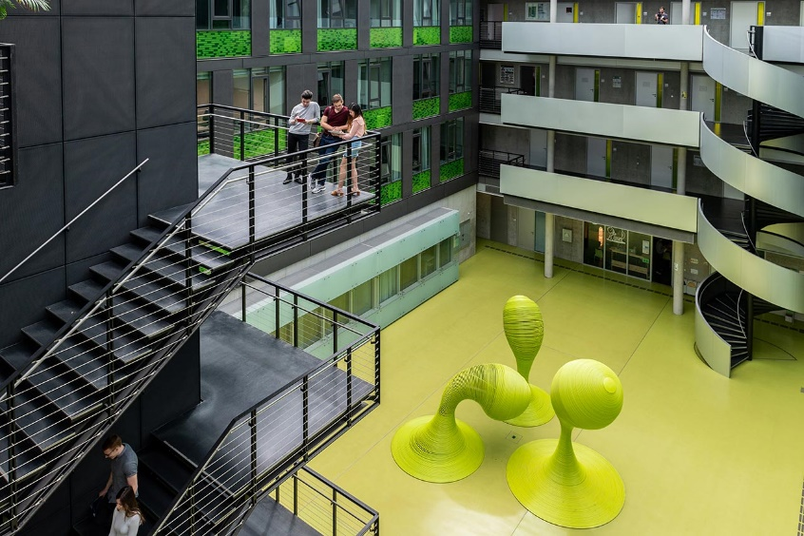
Beispiel Bilderpotourrie (Fotos Bildpool TUD)

Slide 38
Technische Universität Dresden
Die Technische Universität Dresden (TU Dresden):
35.000 Studierende
122 Studiengänge
5 Bereiche mit 18 Fakultäten: Bau und Umwelt // Geistes- und Sozialwissenschaften // Ingenieurwissenschaften // Mathematik und Naturwissenschaften // Medizin
Exzellenzuniversität seit 2012
forschungsstark, dynamisch, weltoffen, familienfreundlich
seit 1828

Slide 39
Diagramme monochrom
Empfohlene Darstellungsparameter:
flächige Diagramme bevorzugen (kein 3D!)
monochrome Farbvarianten verwenden, vorzugsweise in Cyan Alternativ kann ebenso eine andere Kontrastfarbe für das Dokument definiert werden.
Beschriftung außerhalb der Flächen
auf Schatten, Verläufe etc. verzichten

Slide 40
Diagramme mehrfarbig
Sollten themenbedingt mehrfarbige Diagramme erforderlich sein:
Konsistentes Farbschema im gesamten Dokument verwenden
Farbschema anpassen auf die eigenen Bedürfnisse z. B.
DRESDEN-concept Farben
Farben des SINS (Studieninformationssystem der TUD)
Farben der eigenen Struktureinheit

Slide 41
Infografiken mittels Smartart
Empfohlene Darstellungsparameter:
Textinhalte reduzieren
flächige Varianten bevorzugen
konsistente Farben im gesamten Dokument
Farbkontraste und Schriftgrößen beachten
auf Schatten, Verläufe etc. verzichten
komplexe Grafiken als separate Vektorgrafik erarbeiten (z. B. mit Inkscape)
Hintergrundinfo
mit 3 oder 4 Aspekten
Schriftgröße beachten
Hintergrundinfo
mit 3 oder 4 Aspekten
Schriftgröße beachten
1 Thema
2 Thema
Thema 3
Neues Thema einbinden
Wichtiges hervorheben
Hinter-grundinfo
mit 3 oder 4 Aspekten
Schriftgröße beachten

Slide 42
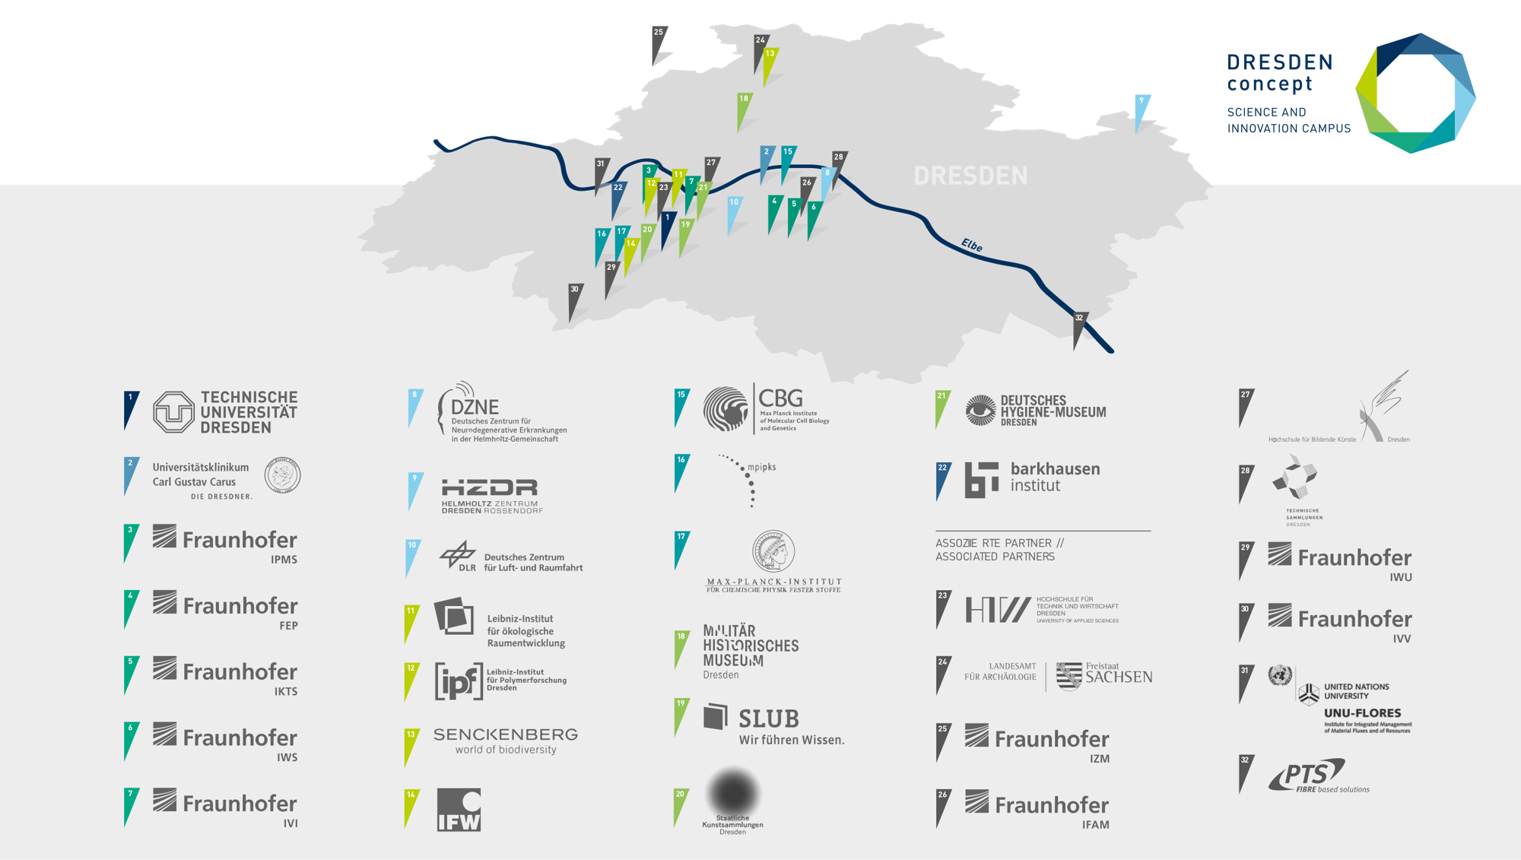
Netzwerk DRESDEN-concept
Dresden Research and Education Synergies for the Development of Excellence and Novelty

Slide 43
DRESDEN-concept Exzellenz aus Wissenschaft und Kultur
DRESDEN-concept ist ein Netzwerk der TU Dresden mit 32 Partnern in der Wissenschaft und Kultur. Alle Partner sind forschende Institute und Einrichtungen in Dresden.
Synergien zwischen der TU Dresden und den außeruniversitären Dresdener Forschungsinstitutionen in Forschung, Lehre und Infrastruktur:
gemeinsame Identifizierung und Koordination von Forschungsschwerpunkten
gemeinsame Berufungen / Recruitment von Spitzenkräften
Shared Resources / One-Campus-Model
Kernelement liegt in der Bewerbung der TU Dresden zur Exzellenz-Universität.
Wofür können Sie die Karte zum DRESDEN-concept Netzwerk in dieser Präsentationsvorlage nutzen?
Sie können die Karte gern nutzen, um in Ihren Präsentationen auf das Netzwerk Bezug zu nehmen.
Sie können ihre eigene Projektpartner im Netzwerk hervorheben.

Slide 44



